Slide 1
SOK-3073 H21
Forelesning 5 – Hvordan lese artikler i samfunnsøkonomi?
Derek J. Clark

Slide 2
Litteraturoversikt
Hva er gjort innenfor ditt temaområde?
Hva er de «klassiske artiklene»?
Hvilke bidrag er gjort nylig?
Spriker litteraturen i flere retninger, eller oppnår man «enighet»?
Hvor passer ditt arbeid inn?

Slide 3
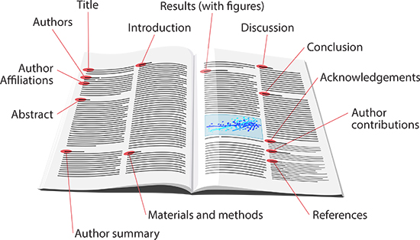
En vitenskapelig artikkel

Slide 4
Hvordan lese en samfunnsøkonomisk artikkel?
Provide a general description of the purpose of this paper
Who are the authors?
What question is the paper addressing?
What method does the paper use to answer the question?
What are the paper's results and conclusions?
How does the paper fit into the broader literature?
II. What was left unanswered? Your critique of the article?
Kilde: Jeffrey Parker, Reed College, Oregon USA

Slide 5
La oss prøve…..
Personal norms in the online public good game, Marco Catola, Simone D’Alessandro, Pietro Guarnieri, Veronica Pizziol, Economics Letters, October 2021.
Begrunnelse:
Ville ha en kort artikkel (EL har 2000 ord begrensning)
som var ny
på et område som jeg vet «ingenting» om.

